Slide 1
静电场部分
高斯定理
电势

Slide 2
计算电场强度通量
2RlE

Slide 3
r<<L时，可以看作无限长带电圆柱面。过P电作高斯面（半径r的圆柱面，单位长度）
2πrE=λ/ε₀
P
r
r>>L时，可以看作点电荷。

Slide 4
求电势
注意势能零点的选取
分析两极板之间区域电场强度分布
沿着电场线电势降低

Slide 6
要求内外球造成电势的叠加
1、对内球,利用高斯定理知道电场强度r⁻²规律，积分从r到无穷远，得到电势~r⁻¹
2、对外球，利用高斯定理知道电场强度球内=0，球外r⁻²规律，所以只对球外积分，积分从R₂到无穷，电势~R₂⁻¹

Slide 7
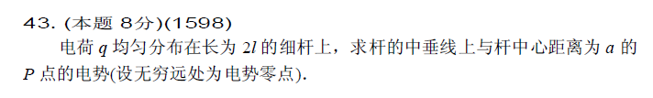
P
a
-l
dx
l

Slide 8
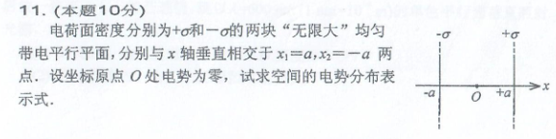
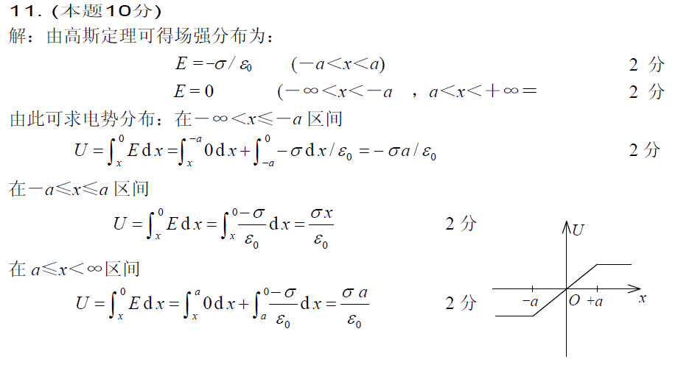

Slide 9
毕奥-萨伐尔定律
稳恒磁场的安培环路定理的计算
带电粒子在电场和磁场中的运动
磁场对载流导线作用力的计算
磁场部分

Slide 10
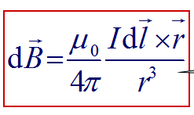
1.Biot-Savart定律
Biot-Savart定律的微分形式

Slide 11
2.毕奥—萨伐尔定律的应用
A.载流长直导线的磁场
导线半无限长
B:载流圆线圈轴线上的磁场

Slide 12
求圆心处的磁感应强度 的大小，方向
水平段：
大圆弧段
将导线分成三段：
水平段
大圆弧段
小圆弧段
小圆弧段

Slide 13
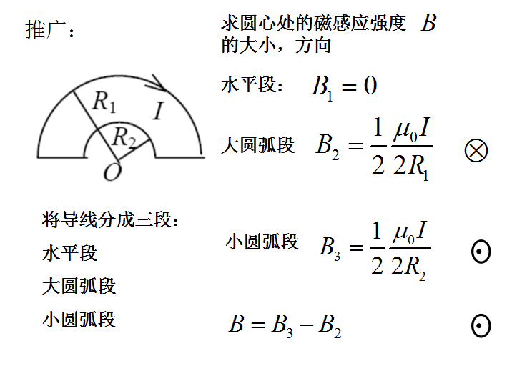

Slide 14
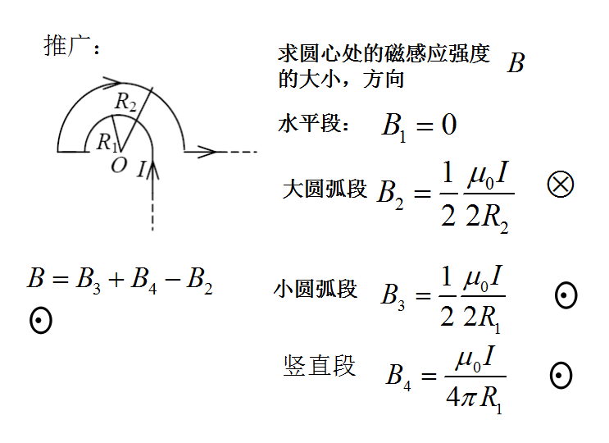

Slide 15

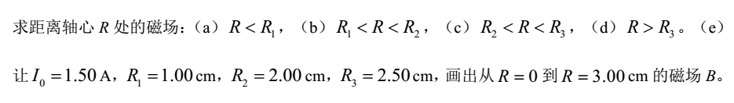
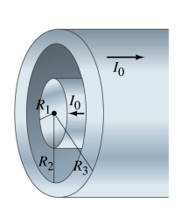

Slide 16
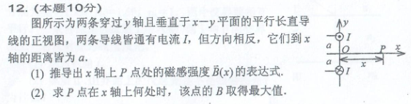
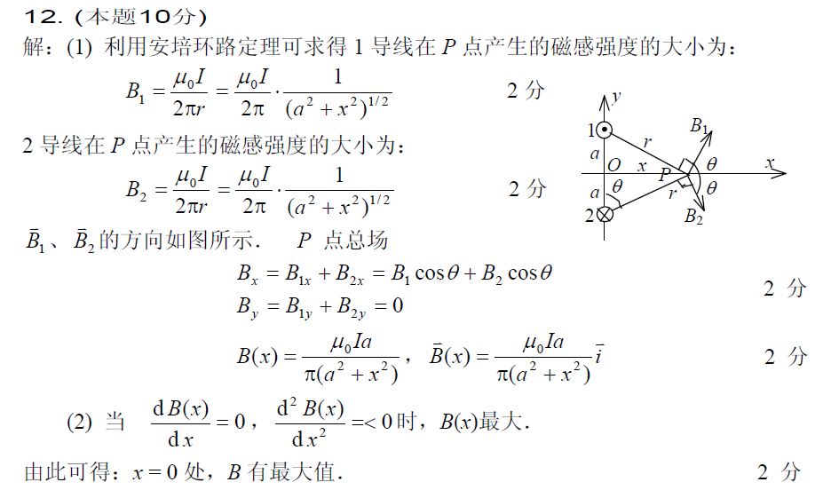

Slide 17

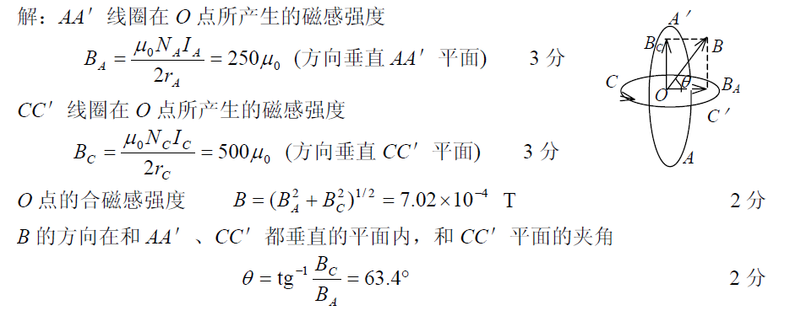
画图很关键。磁场强度为矢量

Slide 18
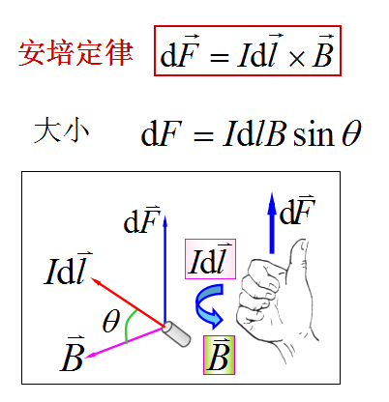
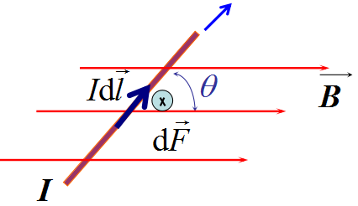
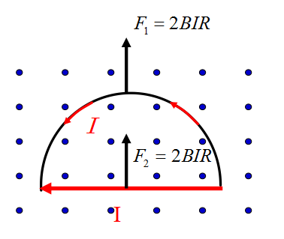

Slide 19
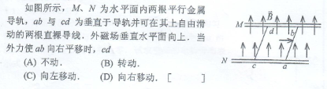
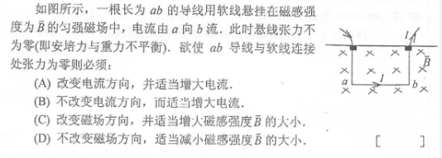

Slide 20
电磁感应
法拉第电磁感应定律的计算
动生电动势的计算
感生电动势的计算 感生电场
自感应和互感应
麦克斯韦方程组

Slide 21
总结：求感应电动势的方法
1. 基本方法
或
楞次定律
例
1
0
2
x

Slide 22
例
1
0
2
关键：求电流为 时，
线圈中的磁通量

Slide 23
2. 动生电动势
方向任意选定
如果 与 都垂直呢？
顺着 的方向
方向为
逆着 的方向
的方向

Slide 24
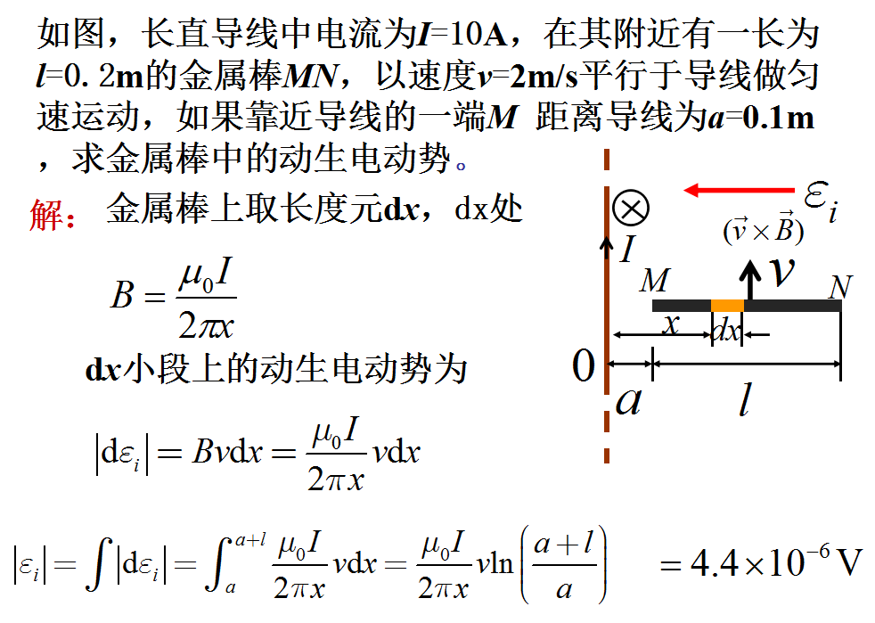

Slide 25
3. 感生电动势
变化的磁场激发电场

Slide 26
4自感电动势

Slide 27
5互感电动势
1线圈中的互感电动势
2线圈中的互感电动势

Slide 28
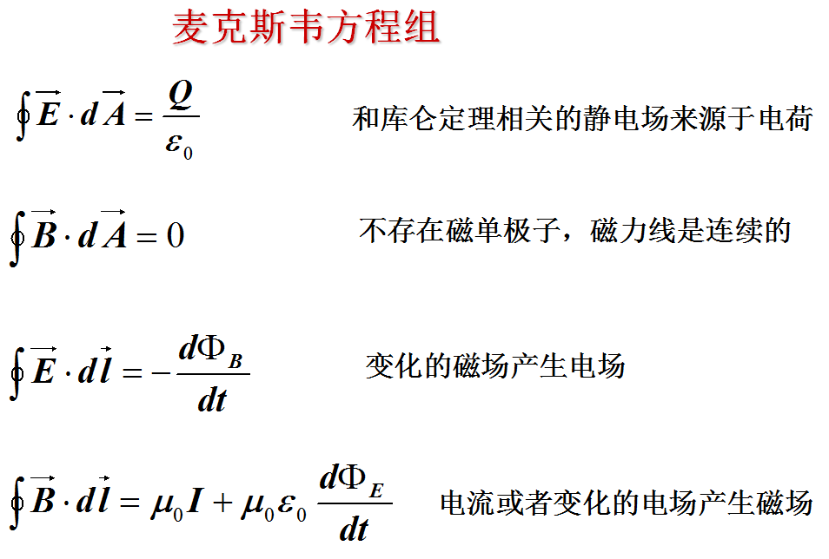

Slide 29
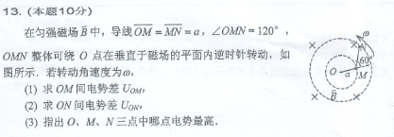
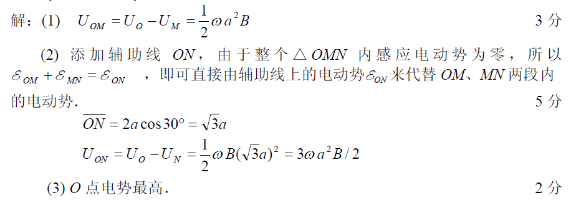

Slide 30

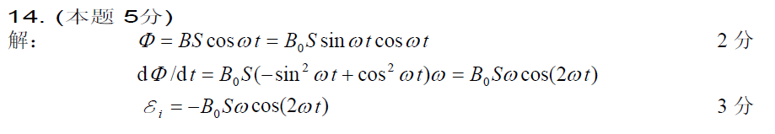
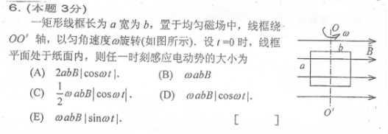

Slide 31
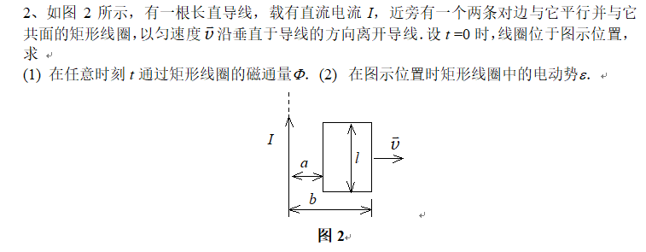
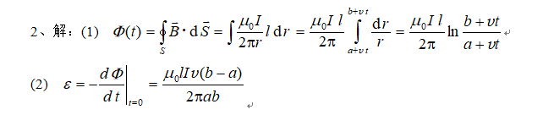

Slide 32
